Slide 1

Introduction to Systems analysis and design
Viet-Trung Tran
trungtv.github.io
School of Information and Communication Technology

Slide 2
Abous this course
Tên học phần: | Phân tích thiết kế hệ thống thông tin (Systems analysis and design)
Mã số học phần: | IT3120
Khối lượng: | 2(2-1-0-4) Lý thuyết: 30 tiết BTL: 15 tiết Thí nghiệm: 0 tiết
Group sinh viên | https://www.facebook.com/groups/trungtv.students/
Website môn học | trungtv.github.io/courses/SAD

Slide 3
Outline

Slide 4
Team Project
Objective
Để có đc kiến thức về thách thức của phân tích hệ thống
Để có kinh nghiệm làm việc theo nhóm trong 1 project
Để học cách viết 1 tài liệu chính xác
Tất cả sinh viên phải tham gia đầy đủ vào project nhóm
Tham gia tất cả buổi họp nhóm
tham gia tất cả các buổi bảo vệ
Tham gia tất cả các buổi thuyết trình
Hoàn thành 1 phần công bằng của:
Lập kế hoạch
Phân tích
Thiết kế
Phát triển
Viết tài liệu

Slide 5
Team Project
Tất cả sinh viên phải có nhóm
Tài liệu
Mỗi thành viên trong nhóm chịu trách nhiệm ghi lại những đóng góp của mình
Timesheets tuần
Chi tiết đóng góp hàng tuần
Thuyết trình:
Bắt buộc tham gia
Không thuyết trình auto 0

Slide 6
Team Project
Documentation
Time sheets (cá nhân)
Đóng góp (cá nhân)
Thời gian họp (nhóm)
Submission
Sử dụng gitlab
Tất cả team phải commit và up lên repo vào thứ 6 hàng tuần
Tất cả cá nhân phải commit và up file cá nhân vào thứ 6 hàng tuần
Điểm cá nhân dựa trên push

Slide 7
Course motivation

Slide 8
Motivation (tổng quan bla bla)
We live in a world of ubiquitous computing
Despite the fact that we are familiar with using
Mobile, computers, internet, AI
Most of us are unfamiliar with building information systems

Slide 9
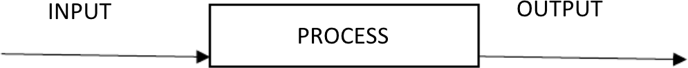
Hệ thống là gì
Hệ thống đc tạo ra để giải quyết các vấn đề
Hệ thống là 1 tập hợp các thành phần phối hợp với nhau để hiện thực hóa một số mục tiêu
Về cơ bản có 3 thành phần chính trong mọi hệ thống đó là đầu vào, xử lý, đầu ra
Các thành phần khác nhau kết nối với nhau và chúng phụ thuộc lần nhau

Slide 10
Examples
Cơ thể con ng đại diện cho 1 hệ thống tự nhiên hoàn chỉnh
Hệ thống chính trị
Hệ thống kinh tế
Hệ thống giáo dục
Một hệ thống dc thiết kế tốt cũng bao gồm yếu tố “điều khiển” cung cấp phản hồi để đạt đc mục tiêu mong muốn.

Slide 11
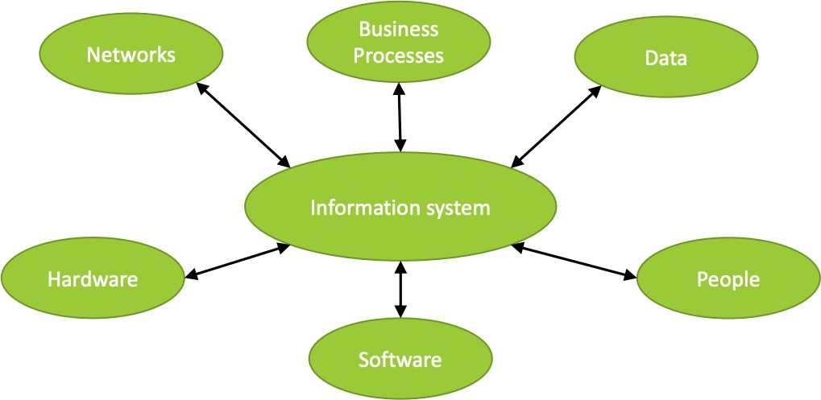
Information systems
Một tập hợp các thành phần có liên quan với nhau để thu thập, xử lý, lưu trữ và cung cấp đầu ra thông tin cần thiết để hoàn thành các buniness tasks

Slide 12

Computer Applications (apps)
Một chương trình chạy trên máy tính để thực hiện các chức năng cụ thể hoặc 1 tập hợp các chức năng liên quan

Slide 13
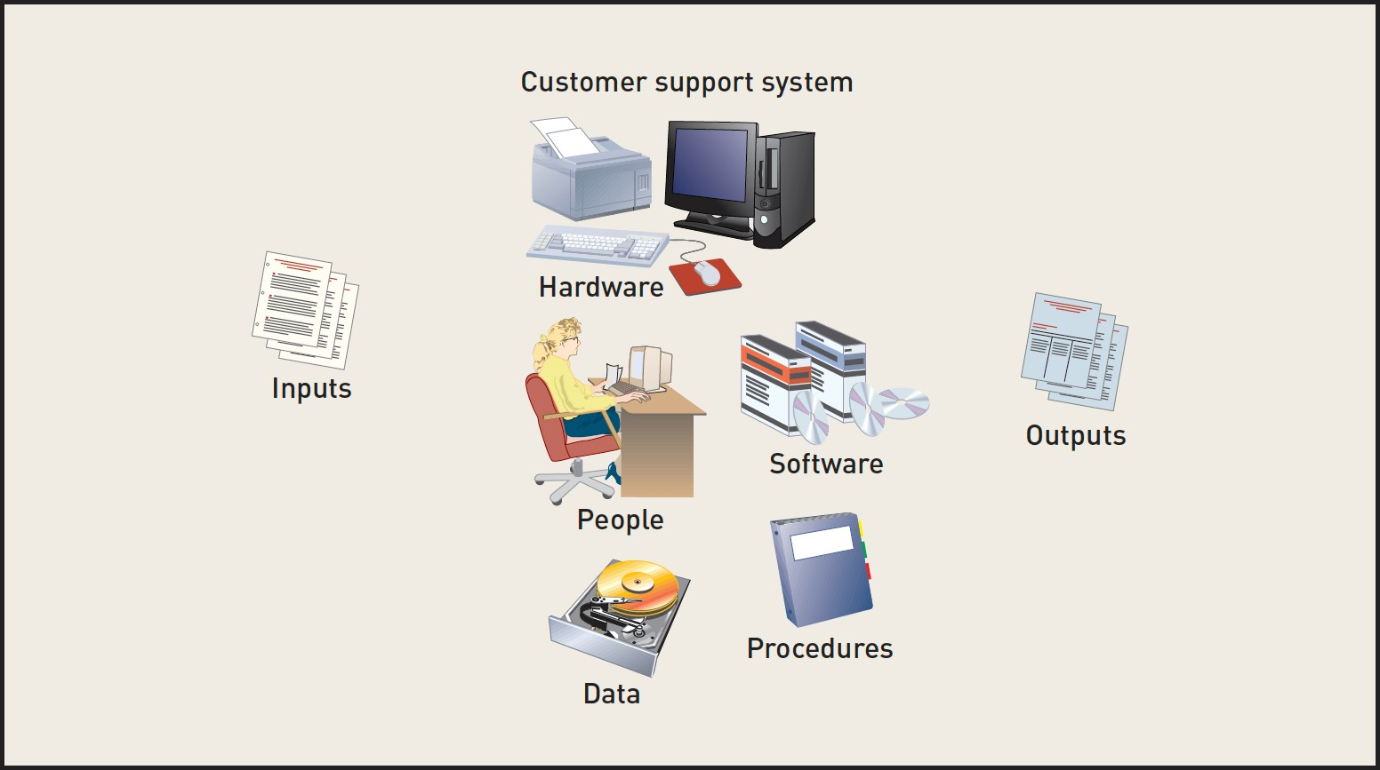
Ví dụ về hệ thống hỗ trợ khách hàng

Slide 14
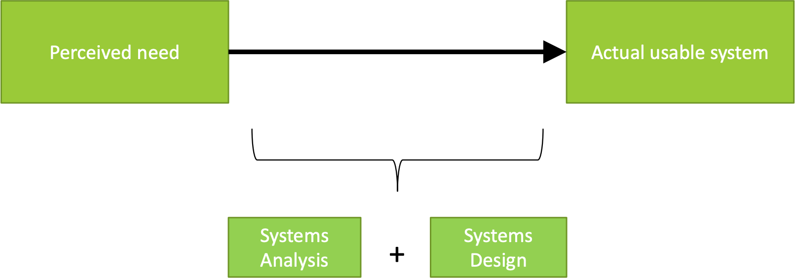
Phân tích và thiết kế hệ thống
Môn này tìm hiểu cách tạo ra 1 hệ thống thốn tin

Slide 15
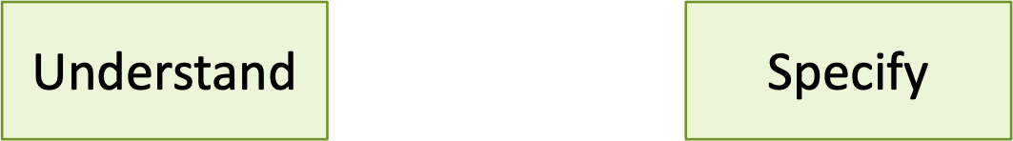
Systems Analysis
Phân tích thiết kế hệ thống là tập hợp các hoạt động chúng ta thực hiện để hiểu và chỉ ra những gì 1 hệ thống sẽ có thể làm hoặc hoàn thành

Slide 16
Example
Một hệ thống quản lý khách hàng nên:
Theo dõi khách hàng
Đăng kí sản phầm
Khảo sát bảo hành
Theo dõi mức độ dịch vụ
... Phần tích hệ thống còn nhiều hơn nhiều danh sách này!

Slide 17
Systems Design
Thiết kế hệ thống là tập hợp các hoạt động mà chúng ta thực hiện để mô tả chi tiết cách thức hệ thống thông tin thực sự sẽ được triển khai

Slide 18
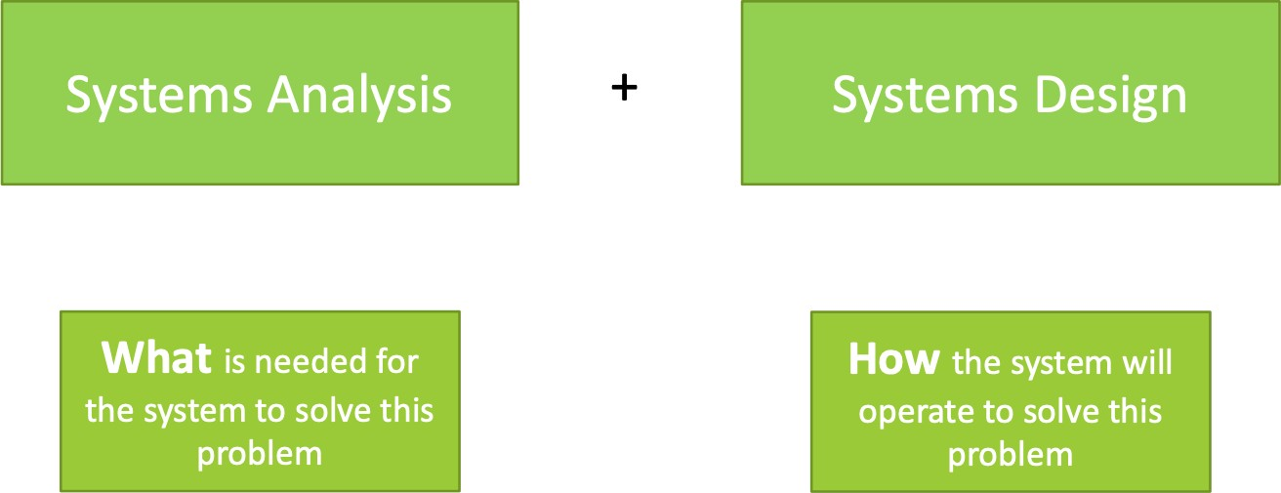
Systems Analysis and Design

Slide 19
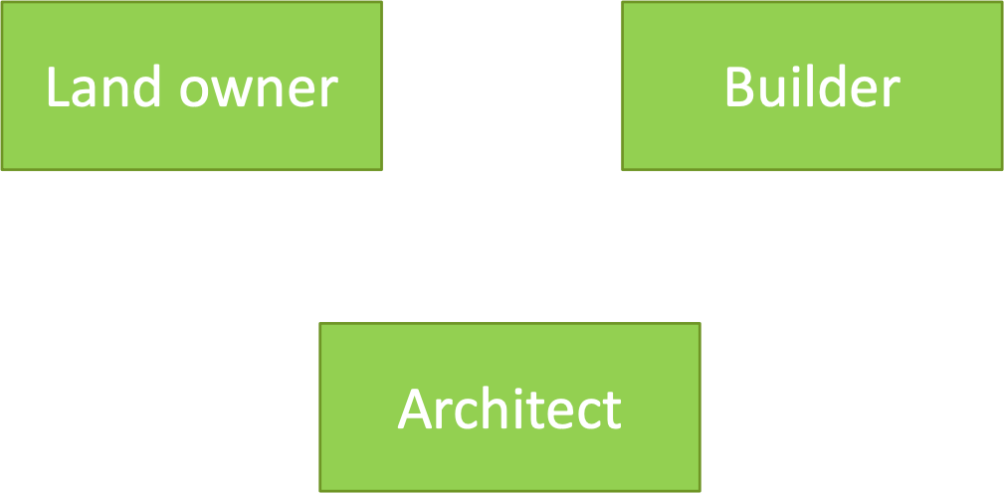
Building a System
Xây dựng 1 hệ thống cũng như xây dựng 1 tòa nhà

Slide 20
Stakeholders (các bên liên quan)
System Owners: chủ sở hữu hệ thống là nhà tài trợ của hệ thống thông tin và là người đầu tư chính.
System Users: người dùng hệ thống là những người sử dụng hoặc bị ảnh hưởng bởi hệ thống thông tin trên cơ sở thường xuyên – kiểm tra, xác nhận, nhập, trả lời, lưu trữ và trao đổi dữ liệu và thông tin. Đồng nghĩa với khách hàng.

Slide 21
Stakeholders [2]
System Designers: người thiết kế hệ thống là chuyển các yêu cấu của business user thành các giải pháp kĩ thuật. Họ thiết kế các file hệ thống, database, đầu vào, đầu ra, màn hình, mạng và chương trình sẽ đáp ứng yêu cầu của người dùng hệ thống.
System Builders: xây dựng các thành phần hệ thống thông tin dựa trên các thông số kĩ thuật thiết kế của system designer. Trong nhiều trường hợp builder và designer là 1.

Slide 22
Stakeholders [3]
Systems Analyst: tạo điều kiện phát triển hệ thống thông tin và ứng dụng máy tính.
Người phân tích hệ thống nghiên cứu các vấn đề và nhu cầu của các tổ chức để xác định mọi ng, dữ liệu, quy trình, truyền thông và công nghệ thông để có thể thực hiện tốt nhất các cải tiến cho nghiệp vụ.
Business Analyst: ng phân tích nghiệp vụ là một system analyst chuyên phân tích vấn để kinh doanh và phân tích yêu cầu độc lập với công nghệ.

Slide 23
Systems Analyst Roles
Tương tác với nhiều người
Chuyên viên kĩ thuật(DBAs, quản trị mạng, lập trình viên)
Ng kinh doanh(ng dùng, ng quản lý, ban chỉ đạo)
Những ng khác (nhà cung cấp, tư vấn)
Vai trò riêng biệt
Định hướng con ng: phân tích quản lý thay đổi, quản lý dự án
Định hướng kinh doanh: phân tích yêu cầu, phân tích kinh doanh
Định hướng kĩ thuật: phân tích cơ sở hạ tầng
Tổng quát: phân tích hệ thống

Slide 24
Work circle of Systems Analyst
Xác định vấn đề.
Phân tích và hiểu vấn đề.
Xác định giải pháp cho yêu cầu hoặc mong đợi.
Xác đinh giải pháp thay thế và quyết định 1 quá trình hoạt động
Hỗ trợ thiết kế và triển khai giải pháp tốt nhất.
Đánh giá kết quả. Nếu vấn đề chưa đc giải quyết -> quay lại bước 1 hoặc 2 nếu thích hợp.

Slide 25
What do System Analysts like about their work?
Thử thách
Công nghệ
Đa dạng
Thay đổi liên tục
Giải quyết vấn đề

Slide 26
What do System Analysts dislike about their work?
Quản lý thiếu giao tiếp/ công nhận
Lỗi và yêu cầu của người dùng đầu cuối
Căng thẳng/ áp lực /kiệt sức
Công nghệ kinh doanh luôn thay đổi
Deadline k thực tế

Slide 27
Preparing for System Analyst career
Kiến thức về cntt
Kinh nghiệm và chuyên môn lập trình pc
Kiến thức kinh doanh tổng hợp
Kỹ năng giải quyết vấn đề
Kĩ năng giao tiếp cá nhân
Tính linh hoạt và khả năng thích ứng
Tính cách và đạo đức
Kĩ năng phân tích và thiết kế hệ thống

Slide 28
References
Satzinger, John W., Robert B. Jackson, and Stephen D. Burd. Systems analysis and design in a changing world. Cengage learning, 2011.
Pressman, Roger S. Software engineering: a practitioner's approach. Palgrave macmillan, 2005.
Kendall, Kenneth E., and Julie E. Kendall. Systems analysis and design. Prentice Hall Press, 2010.

Slide 29

Thank you for your attention! Q&A

